Slide 1


TRƯỜNG THCS LONG BIÊN
BÀI GIẢNG ĐIỆN TỬ MÔN GDCD6
BÀI 5. TỰ LẬP
GV: Nguyễn Thị Bích Thuận
Tổ Xã hội

Slide 2




I. Khởi động

Slide 3



TRÒ CHƠI GIẢI Ô CHỮ
1
2
3
4
5

Slide 4
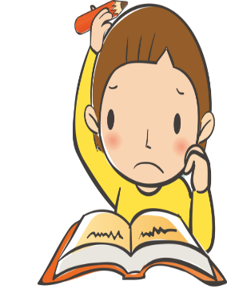

TRÒ CHƠI GIẢI Ô CHỮ
1
X | U | Ấ | T | S | Ắ | C
T
2
T | Ự | G | I | Á | C
Ự
3
L
L | À | M | V | I | Ệ | C
4
Ậ
H | Ọ | C | T | Ậ | P
5
L | Ễ | P | H | É | P
P
Hàng ngang số 5 gồm 6 chữ cái, chỉ thái độ tôn trọng và đúng mực đối với người lớn tuổi.
Hàng ngang số 4 gồm 6 chữ cái, chỉ hoạt động chính của học sinh ở trường học.
Hàng ngang số 3 gồm 7 chữ cái, chỉ sự đồng nghĩa với làm việc.
Hàng ngang số 2 gồm 6 chữ cái, chỉ sự đối lập với ỷ lại.
Hàng ngang số 1 gồm 7 chữ cái, chỉ thành tích nổi bật của học sinh hơn mức bình thường.

Slide 5

GDCD 6
Bài 5:
TỰ LẬP

Slide 6
II. Khám phá

Slide 7




Tự lập và biểu hiện
của tự lập

Slide 8

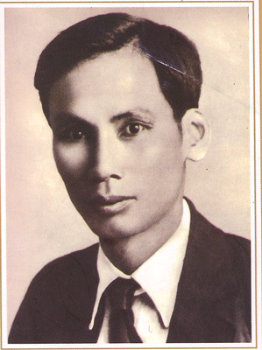
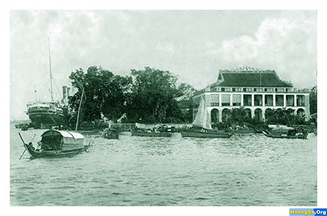
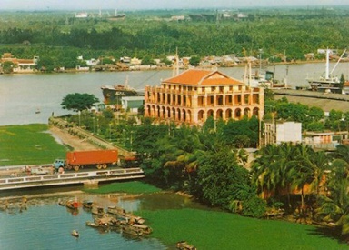
ĐỌC TRUYỆN
HAI BÀN TAY
Trước khi ra đi tìm đường cứu nước, Bác Hồ còn rất trẻ mang tên Nguyễn Tất Thành. Lúc đó, anh Thành có một người bạn thân tên là Lê. Một lần, cùng nhau đi chơi phố, đột nhiên anh Thành nhìn thẳng vào mắt bạn, hỏi :
- Anh Lê, anh có yêu nước không ?
Câu hỏi đột ngột khiến anh bạn ngạc nhiên, lúng túng trong giây lát rồi trả lời:
- Tất nhiên là có chứ!
- Anh có thể giữ bí mật không?
Người bạn đáp:
- Có
Anh Thành nói tiếp:
- Tôi muốn sang nước Pháp và các nước khác. Sau khi xem xét họ làm như thế nào, tôi sẽ trở về giúp đồng bào chúng ta. Nhưng đi một mình, thật ra cũng có nhiều mạo hiểm như đau ốm… Anh muốn đi với tôi không ?
- Nhưng bạn ơi ! Chúng ta lấy đâu ra tiền mà đi ?
- Đây, tiền đây - anh Thành vừa nói vừa giơ hai bàn tay - Chúng ta sẽ làm bất cứ việc gì để sống và đi. Anh cùng đi với tôi chứ ?
Bị lôi cuốn vì lòng hăng hái của bạn, anh Lê đồng ý, nhưng sau khi suy nghĩ lại về phiêu lưu đó, anh Lê không có đủ can đảm để giữ lời hứa.
Vài ngày sau, người thanh niên Nguyễn Tất Thành đã ra đintìm đường cứu nước.....
(Theo Bác Hồ kính yêu, NXB Kim Đồng, Hà Nội, 1980)

Slide 9
NGUYỄN TẤT THÀNH
BẾN NHÀ RỒNG

Slide 10
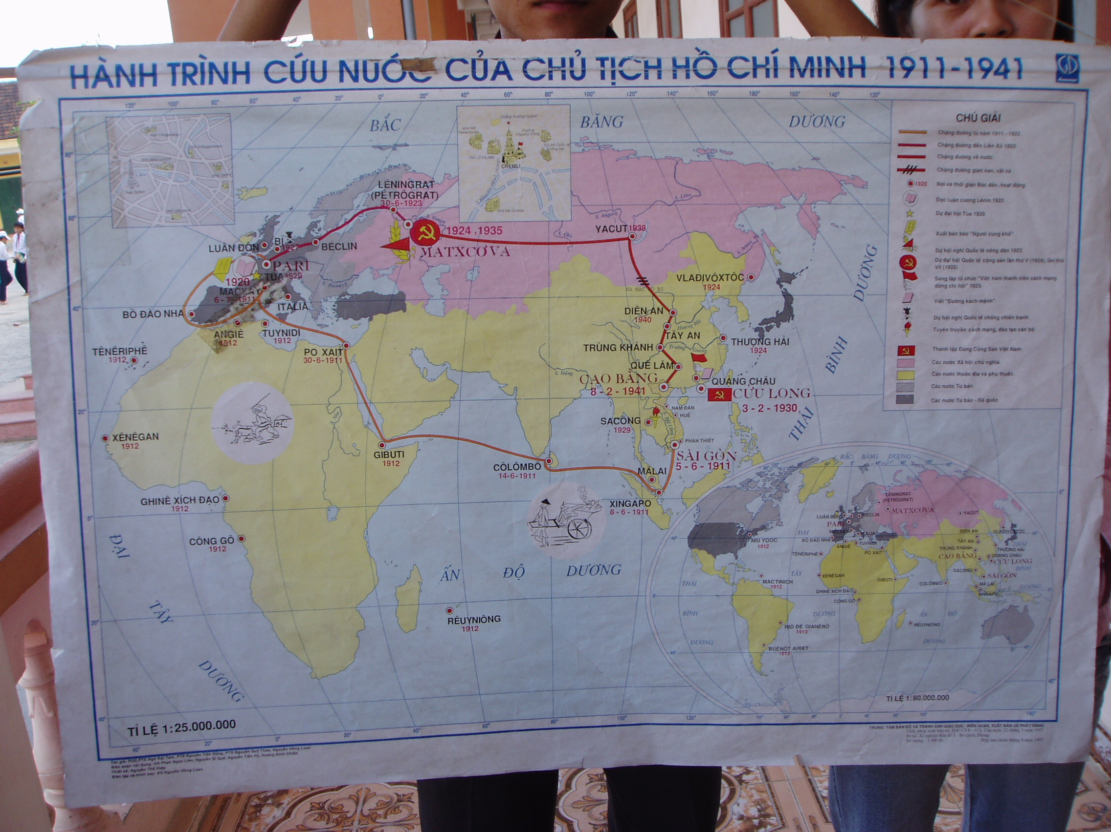

Slide 11

THẢO LUẬN NHÓM
Câu 1: Vì sao Bác Hồ có thể ra đi tìm đường cứu nước dù chỉ với hai bàn tay trắng?
Câu 2: Em có suy nghĩ gì về anh Lê?
Câu 3: Em thích nhất câu nói nào của Bác trong câu truyện trên? Tại sao?
Câu 4: Qua câu chuyện trên em rút ra bài học gì cho bản thân?

Slide 12

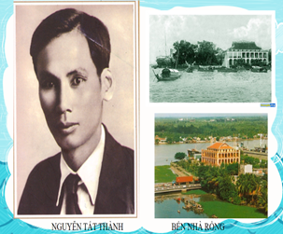
THẢO LUẬN NHÓM
Câu 1: Vì sao Bác Hồ có thể ra đi tìm đường cứu nước dù chỉ với hai bàn tay trắng?
...........................................................................................................................................................................................................................
PHIẾU BÀI TẬP
Câu 2: Em có suy nghĩ gì về anh Lê?
..............................................................................................................................................
Câu 3. Em thích nhất câu nói nào của Bác trong câu truyện trên? Tại sao?
..............................................................................................................................................
Câu 4: Qua câu chuyện trên em rút ra bài học gì cho bản thân?
...............................................................................................................................................

Slide 13
Câu 1: Vì sao Bác Hồ có thể ra đi tìm đường cứu nước dù chỉ với hai bàn tay trắng?
BÁC HỒ:
Yêu nước, tự tin, quyết tâm
Không trông chờ, dựa dẫm người khác
Dám đương đầu với khó khăn, thử thách.
Anh Lê là người yêu nước.
Nhưng không tự tin, chùn bước trước khó khăn, không đủ can đảm đi.
PHIẾU BÀI TẬP
Câu 2: Em có suy nghĩ gì về anh Lê?
➔“ Đây tiền đây- Anh Thành vừa nói, vừa giơ hai bàn tay – chúng ta sẽ làm bất cứ việc gì để sống và đi.”
Câu 3. Em thích nhất câu nói nào của Bác trong câu truyện trên? Tại sao?
➔ Không ngại khó khăn, gian khổ, thể hiện ý chí tự lập cao.
- Không trông chờ, dựa dẫm người khác
- Phải quyết tâm không ngại khó khăn.
- Có ý chí và nghị lực vươn lên và tự lập trong học tập và trong cuộc sống
Câu 4: Qua câu chuyện trên em rút ra bài học gì cho bản thân?

Slide 14




Tự lập là tự làm lấy, tự giải quyết công việc của mình, tự lo liệu, tạo dựng cho cuộc sống của mình; không trông chờ, dựa dẫm, phụ thuộc vào người khác.

Slide 15
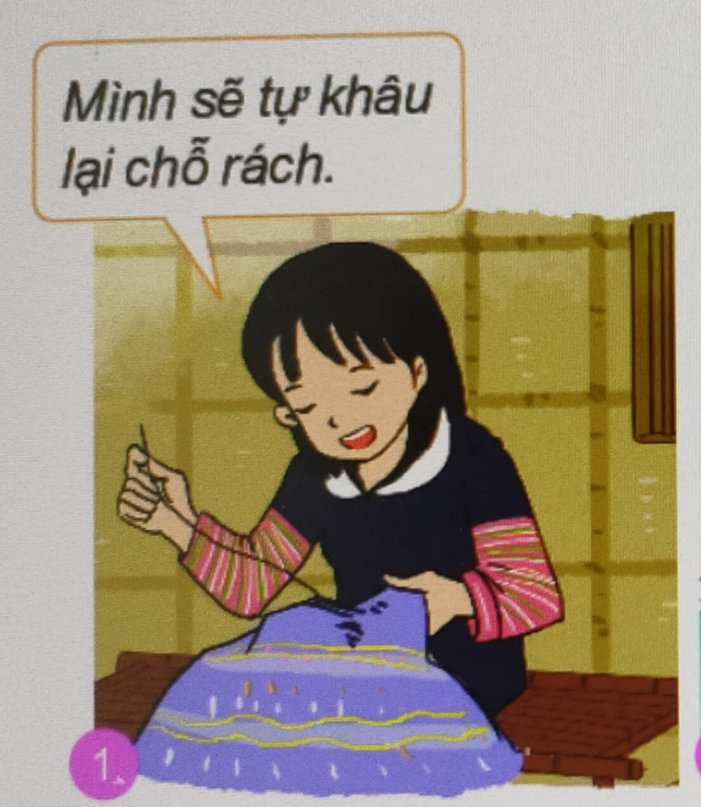
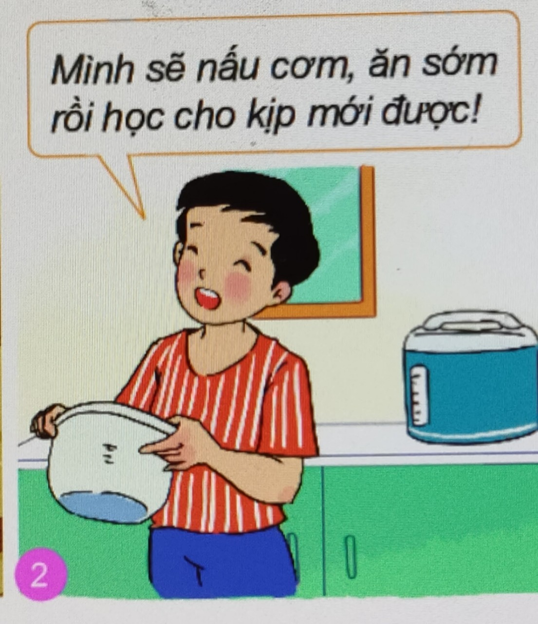
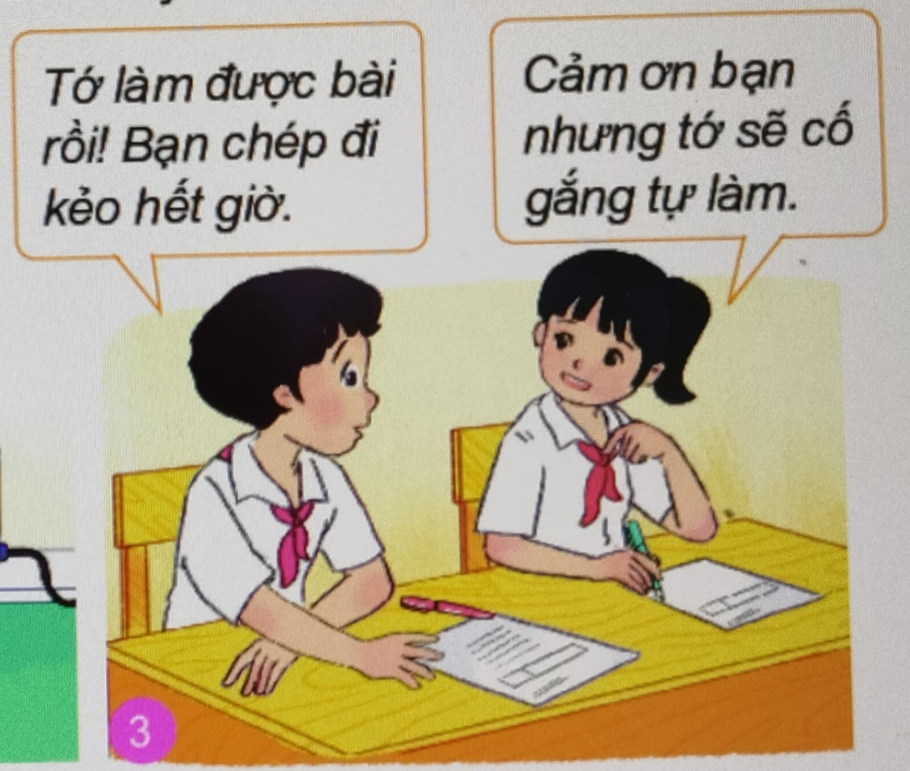



Quan sát hình dưới đây và nhận xét hành vi của các bạn
Tự khâu vá lại chỗ áo rách
Tự nấu cơm và tự giác học bài
Tự làm bài tập
Các nhân vật trong 3 bức tranh đang làm gì?
Những việc làm trên thể hiện tính cách gì?
Bản thân em đã tự làm được việc nào trong những việc làm trên?

Slide 16






Trò chơi: Mảnh ghép hoàn hảo (áp dụng kĩ thuật “Các mảnh ghép”)”
1
Nhóm I : Biểu hiện của tự lập và trái với tự lập trong sinh hoạt hàng ngày.
Nhóm 2 : Biểu hiện của tự lập và trái với tự lập trong học tập.
Nhóm 3 : Biểu hiện của tự lập và trái với tự lập trong lao động.
Giai đoạn 1
Nhóm chuyên sâu
2
3
1
1
1
2
2
2
3
3
3
Giai đoạn 2
Nhóm mảnh ghép
1
2
3
1
2
3
1
2
3
1. Chia sẻ kiến thức vòng chuyên sâu.
2. Từ trao đổi trên, em hãy cho biết tự lập có biểu hiện như thế nào trong cuộc sống?

Slide 17


Những việc làm thể hiện tính tự lập
Trong họctập
Công việc hàng ngày
Trong lao động
- Tự mình đi xe đạp đến lớp.
- Tự học bài và làm bài tập.
- Tự chuẩn bị đồ dùng học tập trước khi đến lớp.
-Tự giác giơ tay phát biểu xây dựng bài…
- Trực nhật lớp.
- Hoàn thành tốt công việc lao động trường giao.
- Chăm sóc bồn hoa, cây xanh.
- Giữ gìn vệ sinh trường lớp sạch sẽ.
- Nỗ lực vươn lên xóa đói giảm nghèo…
- Chấp hành tốt nội qui học sinh.
- Thực hiện tốt luật an toàn giao thông.
- Tự mình hoàn thành nhiệm vụ được phân công…

Slide 18

*Biểu hiện:
- Là sự tự tin, bản lĩnh cá nhân, dám đương đầu với những khó khăn thử thách.
-Có ý chí nỗ lực phấn đấu vươn lên trong cuộc sống.
- Không trông chờ, dựa dẫm, ỷ lại, phụ thuộc vào người khác.

Slide 19
III. Luyện tập

Slide 20

Tự lập là chủ động, tự giác, làm công việc bằng khả năng, sức lực của mình.
Khái niệm:
Là sự tự tin, bản lĩnh cá nhân, dám đương đầu với những khó khăn thử thách.
Biểu hiện:
Có ý chí nỗ lực phấn đấu vươn lên trong cuộc sống.
TỰ LẬP
Không trông chờ, dựa dẫm, ỷ lại, phụ thuộc vào người khác.
Giúp chúng ta tự tin, có bản lĩnh cá nhân.
Ý nghĩa:
Giúp chúng ta thành công trong cuộc sống.
Xứng đáng được người khác kính trọng.
Cách rèn luyện:
Chúng ta cần chủ động làm việc.
Tự tin và quyết tâm khi thực hiện hành động.

Slide 21

Hoạt động: Chia sẻ
1. Em hãy nêu một số biểu hiện của tính tự lập của học sinh trong học tập và trong sinh hoạt hằng ngày.
2. Em hãy viết suy nghĩ của mình về hành vi ỷ lại, dựa dẫm và phụ thuộc vào người khác của học sinh trong cuộc sống, học tập. Em có suy nghĩ gì về những hành vi đó?

Slide 22
IV. Vận dụng

Slide 23





Trò chơi "Đối mặt"
Tìm ca dao, tục ngữ, châm ngôn về Tự lập
LUẬT CHƠI:
- Số người tham gia: 5 bạn
- Cách thức: Các bạn đứng vòng tròn. Lần lượt đọc câu ca dao, tục ngữ, châm ngôn về tự lập. Không được đọc lặp lại câu của người khác. Đến lượt, bạn nào không đọc được sẽ bị loại.

Slide 24
TỤC NGỮ
CA DAO
1. Tự lực cánh sinh
2. Đi bằng chính đôi chân của mình
3. Có thân phải lập
4. Muốn ăn thì lăn vào bếp
5. Đói thì đầu gối phải bò
6. Hay làm đắp ấm cho thân
1. “Nước lã mà vã nên hồ,
Tay không mà dựng cơ đồ mới ngoan.”
2. “Làm người ăn tối lo mai,
Việc mình hồ dễ để ai lo dùm.”
3. Giàu thì ta chẳng có tham,
Khó thì ta liệu, ta làm ta ăn”

Slide 25
Bài tập về nhà
Hoàn thiện sơ đồ nội dung chính
của bài học
2. Soạn bài tuần tiếp theo

Slide 26

CHÂN THÀNH CẢM ƠN THẦY CÔ VÀ CÁC EM

